Slide 1
Стародорожский район

Slide 2
Физическая культура и спорт

Slide 3
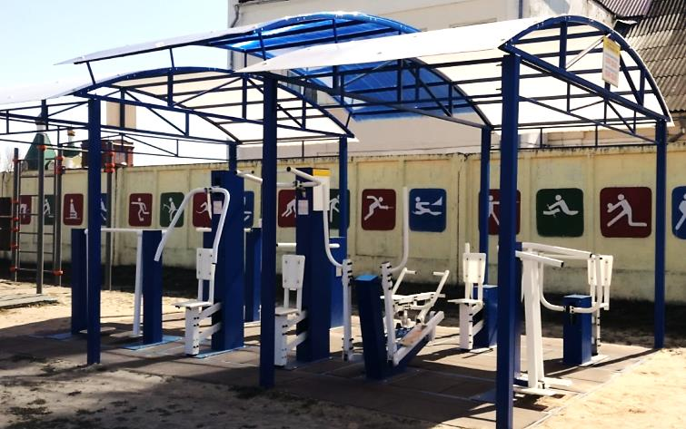
ГУ «Физкультурно-оздоровительный центр Стародорожского района»
Физкультурно-оздоровительный центр действует с 2015 года на территории стадиона. Деятельность центра направлена на повышение уровня физической культуры, популяризацию здорового образа жизни, осуществление физкультурно-массовой деятельности, проведение турниров и соревнований, реабилитацию инвалидов с помощью физкультуры. Центр организует работу спортивных групп, секций и клубов и прокат спортивного инвентаря.

Slide 4
Фитнес-зал
Фитнес-зал размещается в здании центра туризма и краеведения, оборудован десятком тренажёров и спортивных снарядов, в наличии имеются мячи, гантели, эспандеры. Работает восстановительный центр с мини бассейном, парной и душем.
Желающие могут приобрести абонемент на многоразовое посещение тренажерного зала и получить консультацию от квалифицированного инструктора.

Slide 5
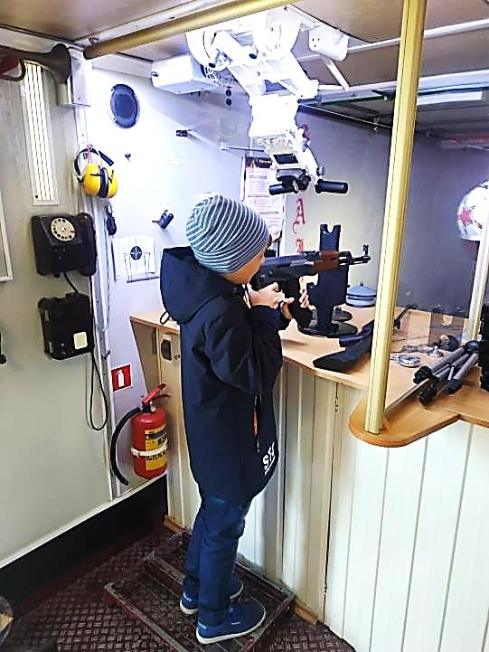
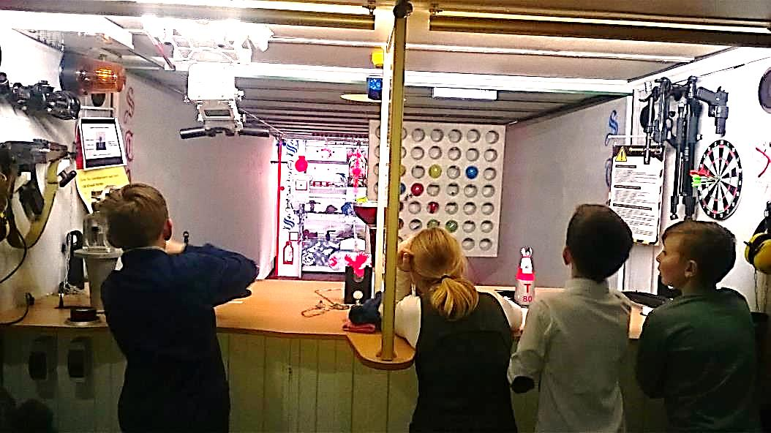
Пневматический Тир
Если Вы хотите обучиться стрельбе под руководством опытного инструктора, добро пожаловать в пневматический ТИР города Старые Дороги. Удобное расположение в центре города, приятные цены и скидки, высокий уровень безопасности. Каждый стрелок получает сувенир. Правила посещения тира просты и не требуют специальной подготовки. Приходи и стреляй!

Slide 6
Экскурсионные маршруты Стародорожского района

Slide 7
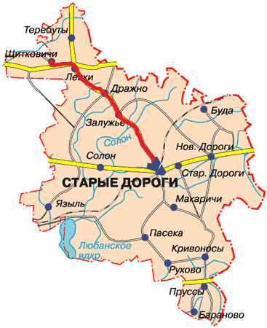
Экскурсионные маршруты Стародорожского района
Маршрут «СЦЯЖЫНКАМІ МАЛОЙ РАДЗІМЫ: ШЧЫТКАВІЦКАЯ ПРОШЧА» знакомит участников с историей аг. Щитковичи, культурой белорусов-сакунов, географией Стародорожского района. Центральное место маршрута занимает одно из 7 чудес Стародорожчины – прощей в аг. Щитковичи.

Slide 8
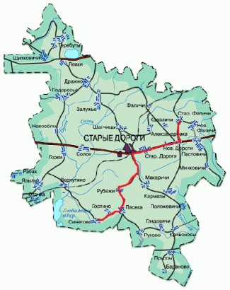
Экскурсионные маршруты Стародорожского района
Маршрут «ЦЕЛЕБНЫЕ ВАЛУНЫ СТАРОДОРОЖЧИНЫ» знакомит с историческим и культурным наследием Стародорожского района, в том числе с объектами 7 чудес Стародорожчины – камнем-валуном и камнем-следовиком.

Slide 9
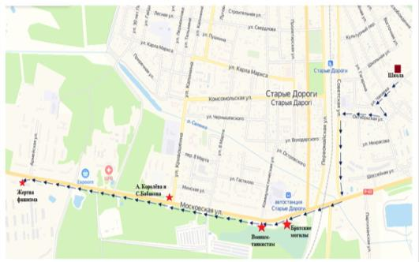
Экскурсионные маршруты Стародорожского района
Маршрут «ПАМЯТНИКИ ЖЕРТВАМ ВОЙНЫ НА ТЕРРИТОРИИ г. СТАРЫЕ ДОРОГИ» нацелен на патриотическое воспитание. В рамках экскурсии происходит знакомство с историей города Старые Дороги в годы Великой Отечественной войны и историей создания памятников жертвам войны.

Slide 10
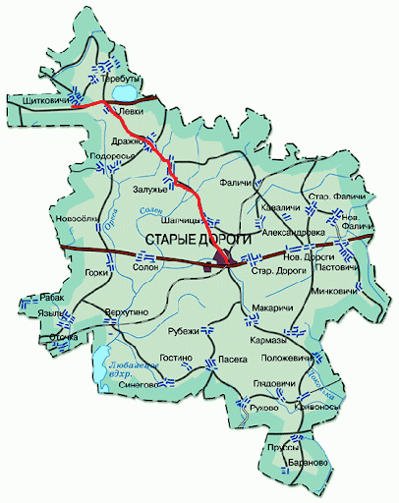
Экскурсионные маршруты Стародорожского района
Маршрут «ПРАВОСЛАВНЫЕ ЦЕРКВИ СТАРОДОРОЖЧИНЫ» ставит целью знакомство с историей возникновения и архитектурой православных храмов Стародорожчины

Slide 11
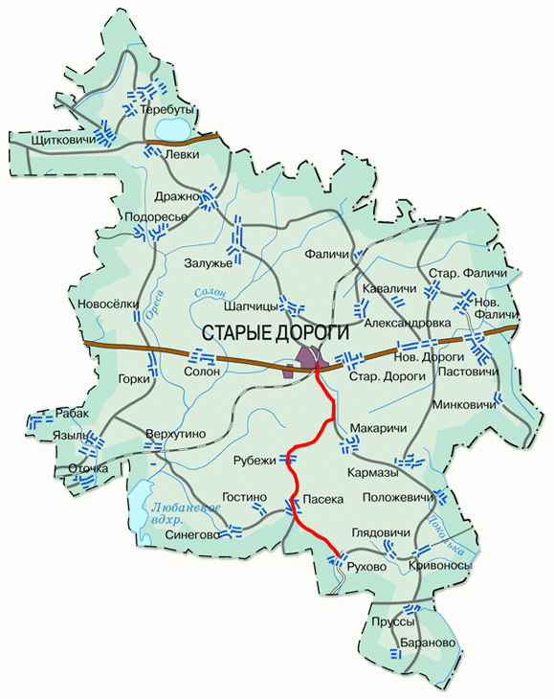
Экскурсионные маршруты Стародорожского района
Маршрут «СОЛОМЕННЫЙ УЗОР СТАРОДОРОЖСКОГО КРАЯ» ставит целью ознакомление с нематериальной историко-культурной ценностью– традицией изготовления ковров в технике аппликации соломкой по ткани и популяризацию народных ремесел

Slide 12
Проживание

Slide 13
Охотничий комплекс
Охотничий комплекс из двух домов охоты, которые предоставляют услуги по проживанию, нескольким видам охоты, рыбной ловле и организации досуга, действует на базе ГОЛХУ «Стародорожский опытный лесхоз». К услугам охотников предлагаются баня, бассейн, бильярд, душевая кабина, санузел, стиральная машина. Комната для гостей оборудована электрическим камином и телевизором. На территории второго дома охотника есть беседки для отдыха или проведения мероприятий. В наличии сейф для хранения оружия, 10 стрелковых вышек, места для разведки дичи, холодильные камеры для хранения продукции, вольер для собак.

Slide 14
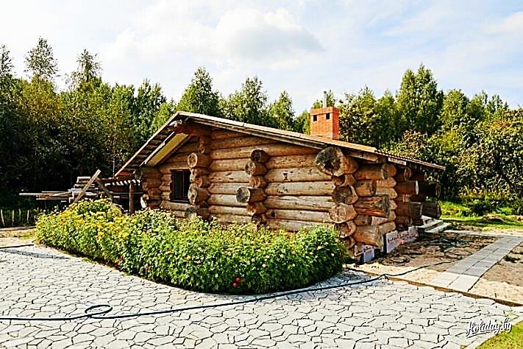
Агроусадьба «Андреевская заимка»
«Андреевская заимка» расположена в д. Мишевичи. Она представляет собой дом с сельским колоритом, рассчитанный на 12 человек. Территория усадьбы хорошо оформлена и облагорожена. «Андреевская заимка» прекрасно подходит для семейного отдыха. К услугам постояльцев добавляется рыбалка на р. Птичь, мангальная зона и баня. Неподалеку находится охотничье хозяйство. Живописные места позволяют проводить великолепные фотосессии. Есть возможность проведения банкетов, свадеб и других праздников.

Slide 15
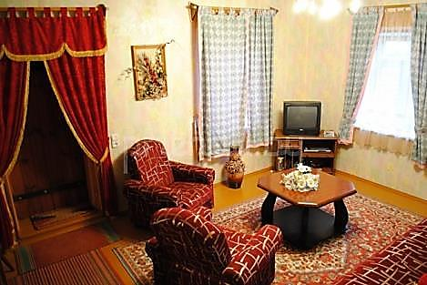
Агроусадьба «Барберовка»
Агроусадьба «Барберовка» расположена рядом с аг. Положевичи. Она представляет собой дом со всеми удобствами, рассчитанный на 4 семьи. В наличии бильярд, теннис, дартс, велосипед, мангал, библиотека, телевизор, музыкальный центр, спортивный инвентарь. Русская баня, кухня для каждой семьи с набором бытовой техники и посуды. Усадьба расположена в живописном месте, в 1 км от прекрасного Буденичского озера.

Slide 16
Гостиница “На ростанях”
Трехэтажное здание гостиницы «На ростанях» простроено в 1970 году, в 2005 году реконструировано. Гостиница расположена по ул. Коммунистическая д. 19. Гостям города предлагается размещение в 25 номерах разных типов, расчитанных на проживание 78 человек. В услуги постояльцев входят пользование кухней и охраняемой стоянкой.

Slide 17
Питание

Slide 18
Кафе-бар «Максим»
Адрес: ул. Кирова, 40а

Slide 19
Кафе «Юлия» Кафе «Магистраль»
Адрес: ул. Кирова 38
Адрес: ул. Московская 1А

Slide 20
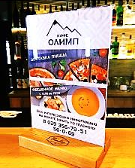
Ресторан «Заря» Кафе «Олимп»
Адрес: ул. Пролетарская, 18
Адрес: ул. Московская, 44

Slide 21
Брендовая продукция

Slide 22
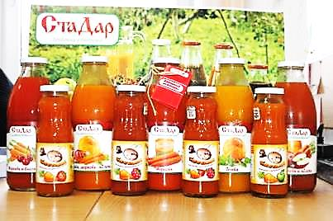
СтаДар
Соки, морсы, нектары, варенье, консервированные фрукты, томатные соусы и сиропы марки «СтаДар» производятся на ПУП “Стародорожский плодоовощной завод”. Создан в 1994 году на базе Стародорожского участка Слуцкого плодоовощного завода.

Slide 23
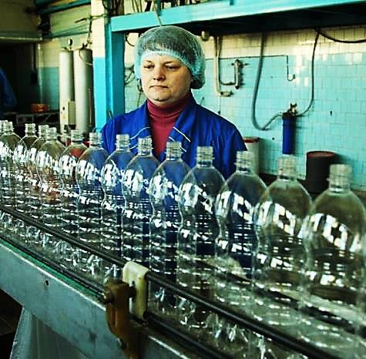
Минеральная вода «Стародорожская»
Добыча воды из артезианской скважины в Старых Дорогах началась в 1991 году. Вода поднимается с глубины 324 метров, затем проходит систему фильтрации и очистки, газируется и разливается по бутылкам, которые выпускаются по 6 тыс. единиц в день. Полученная минеральная вода известна под маркой «Стародорожская». Цех по производству безалкогольных напитков выпускает также сладкие напитки, такие как «Крем-сода», «Ключик», «Лимонад», «Ситро», «Дюшес», «С ароматом барбариса», «С ароматом тархуна», «Кола».

Slide 24
Кто хоть однажды побывал в Старых Дорогах, тот обязательно захочет вернуться сюда – чтобы полюбоваться прекрасными пейзажами, поблуждать по щедрым грибным местам, познакомиться с народными традициями и богатой историей этого древнего белорусского края.

Slide 25
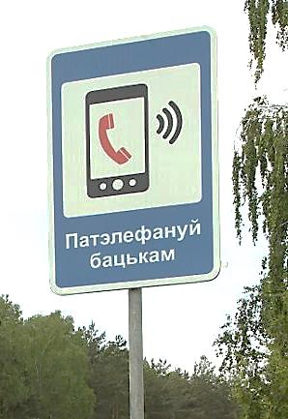
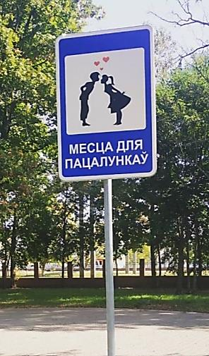

Slide 26
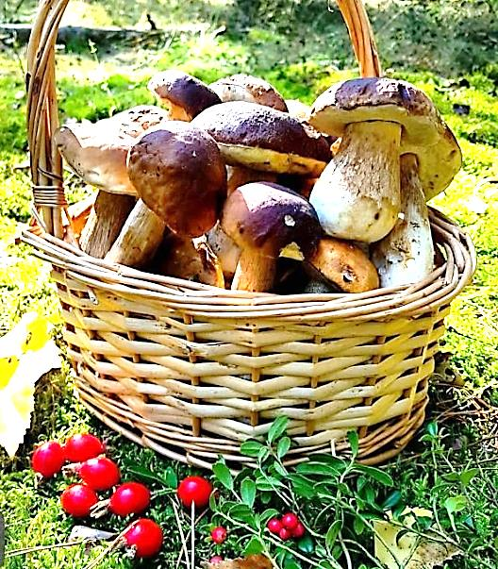
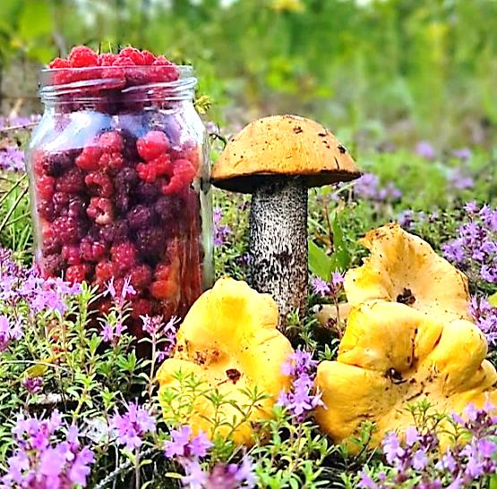

Slide 27
Спасибо за внимание

